Slide 1
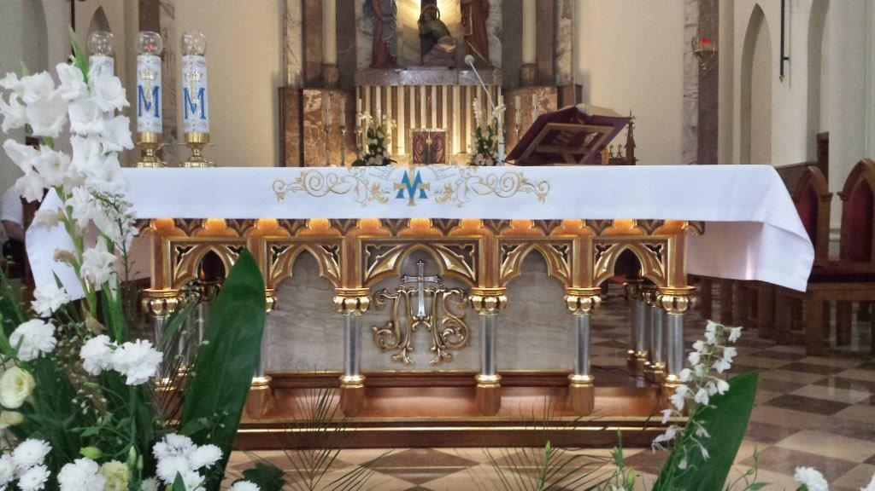
KATECHEZA 44
Temat:
stóŁ eucharystii

Slide 2
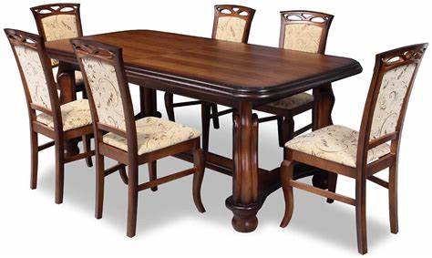
Kogo najczęściej zapraszamy na spotkania
przy stole?
Zapraszamy tych, których kochamy

Slide 3
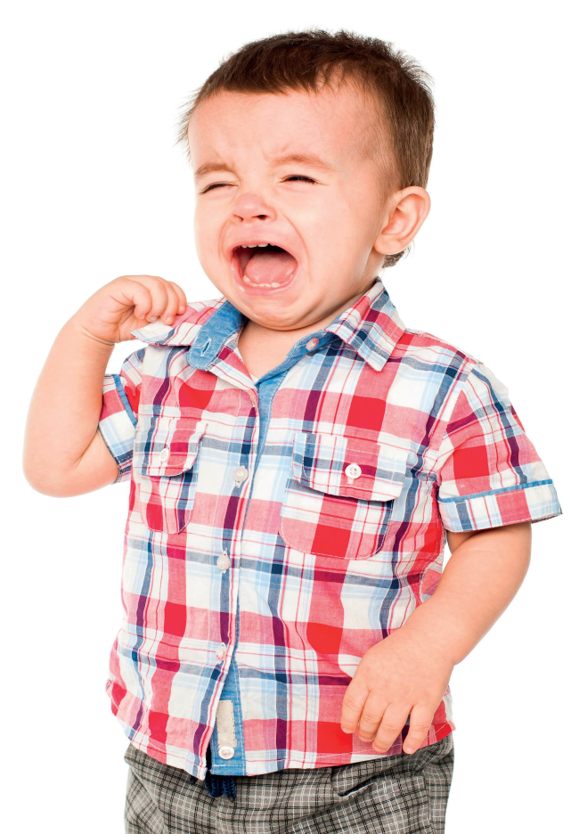
Co by się stało, gdyby kto z zaproszonych
gości nie przyszedł?
Byłoby nam smutno
i bardzo przykro

Slide 4
Jak przygotowujemy się, aby zaproszeni
goście czuli się dobrze na obiedzie?
Sprzątamy w domu;
Kupujemy odpowiednie produkty;
Nakrywamy stół białym obrusem;
Przygotowujemy talerze, sztućce;
Przyrządzamy potrawy;
Ubieramy się odświętnie.

Slide 5
Odczytujemy fragment Ewangelii (Łk 22, 7-20)
„Tak nadszedł dzień Przaśników, w którym należało ofiarować Paschę. Jezus posłał Piotra i Jana z poleceniem: «Idźcie i przygotujcie nam Paschę, byśmy mogli ją spożyć». Oni Go zapytali: «Gdzie chcesz, abyśmy ją przygotowali?» Odpowiedział im: «Oto gdy wejdziecie do miasta, spotka się z wami człowiek niosący dzban wody. Idźcie za nim do domu, do którego wejdzie, i powiecie gospodarzowi: "Nauczyciel pyta cię: Gdzie jest izba, w której mógłbym spożyć Paschę z moimi uczniami?" On wskaże wam salę dużą, usłaną; tam przygotujecie». Oni poszli, znaleźli tak, jak im powiedział, i przygotowali Paschę.
A gdy nadeszła pora, zajął miejsce u stołu i Apostołowie z Nim. Wtedy rzekł do nich: «Gorąco pragnąłem spożyć Paschę z wami, zanim będę cierpiał. Albowiem powiadam wam: Już jej spożywać nie będę, aż się spełni w królestwie Bożym». Potem wziął kielich i odmówiwszy dziękczynienie rzekł: «Weźcie go i podzielcie między siebie; albowiem powiadam wam: odtąd nie będę już pił z owocu winnego krzewu, aż przyjdzie królestwo Boże».
Następnie wziął chleb, odmówiwszy dziękczynienie połamał go i podał mówiąc: «To jest Ciało moje, które za was będzie wydane: to czyńcie na moją pamiątkę!» Tak samo i kielich po wieczerzy, mówiąc: «Ten kielich to Nowe Przymierze we Krwi mojej, która za was będzie wylana.
Lecz oto ręka mojego zdrajcy jest ze Mną na stole. Wprawdzie Syn Człowieczy odchodzi według tego, jak jest postanowione, lecz biada temu człowiekowi, przez którego będzie wydany»”.

Slide 6
W zeszycie napisz odpowiedzi na pytania: (odpowiedzi są podkreślone w tekście)
* Co Jezus polecił Apostołom ?
* Jakich wskazówek udzielił Jezus?
Jakie słowa wypowiedział nad chlebem
i kielichem z winem?

Slide 7
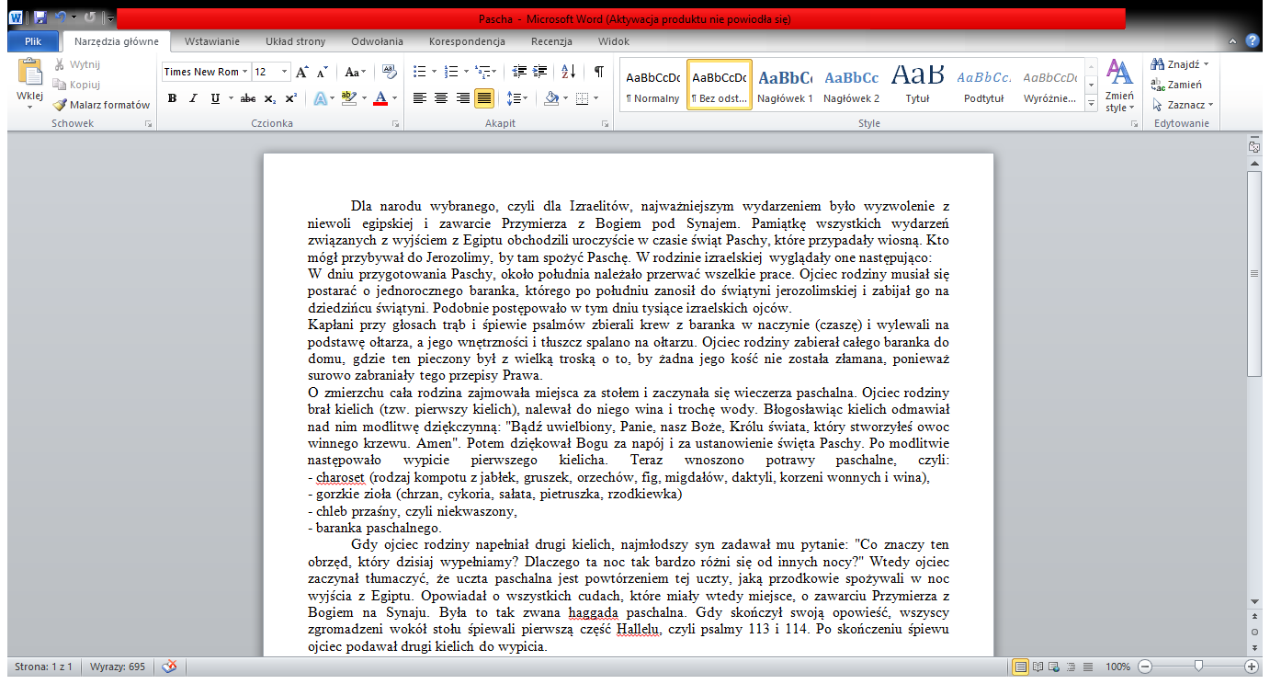
Co to jest Pascha?
(odczytaj tekst poniżej)
Posłuchaj tekstu

Slide 8
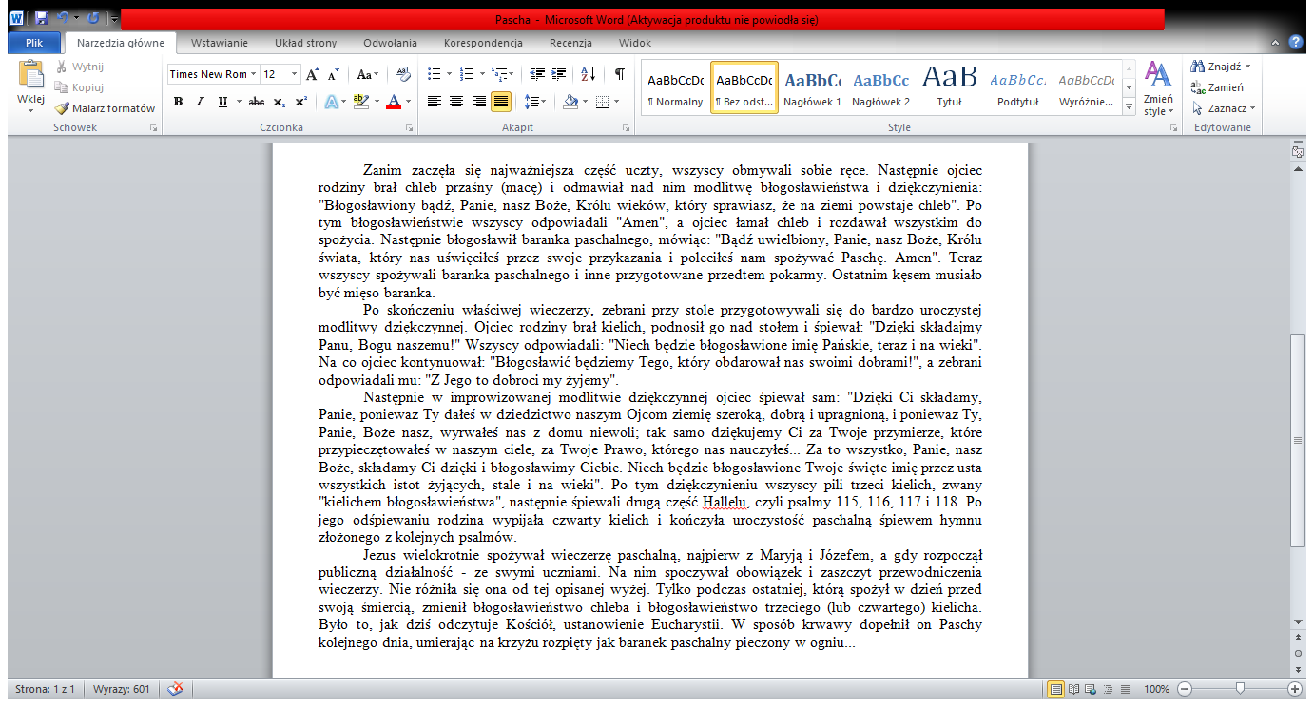
Co to jest Pascha? (cd)
Posłuchaj cd.

Slide 9
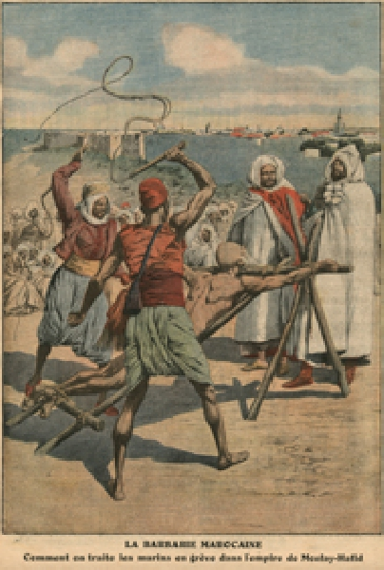
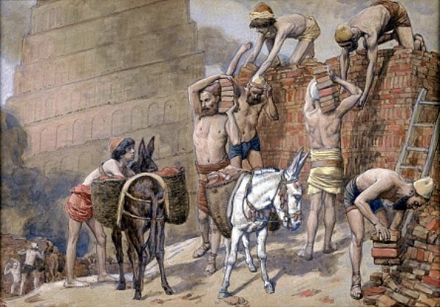
Niewola egipska

Slide 10
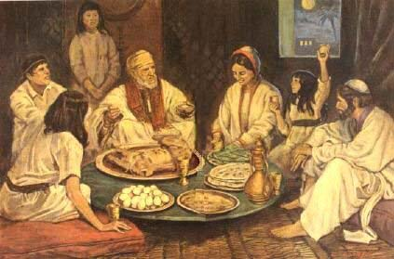
Uczta paschalna

Slide 11
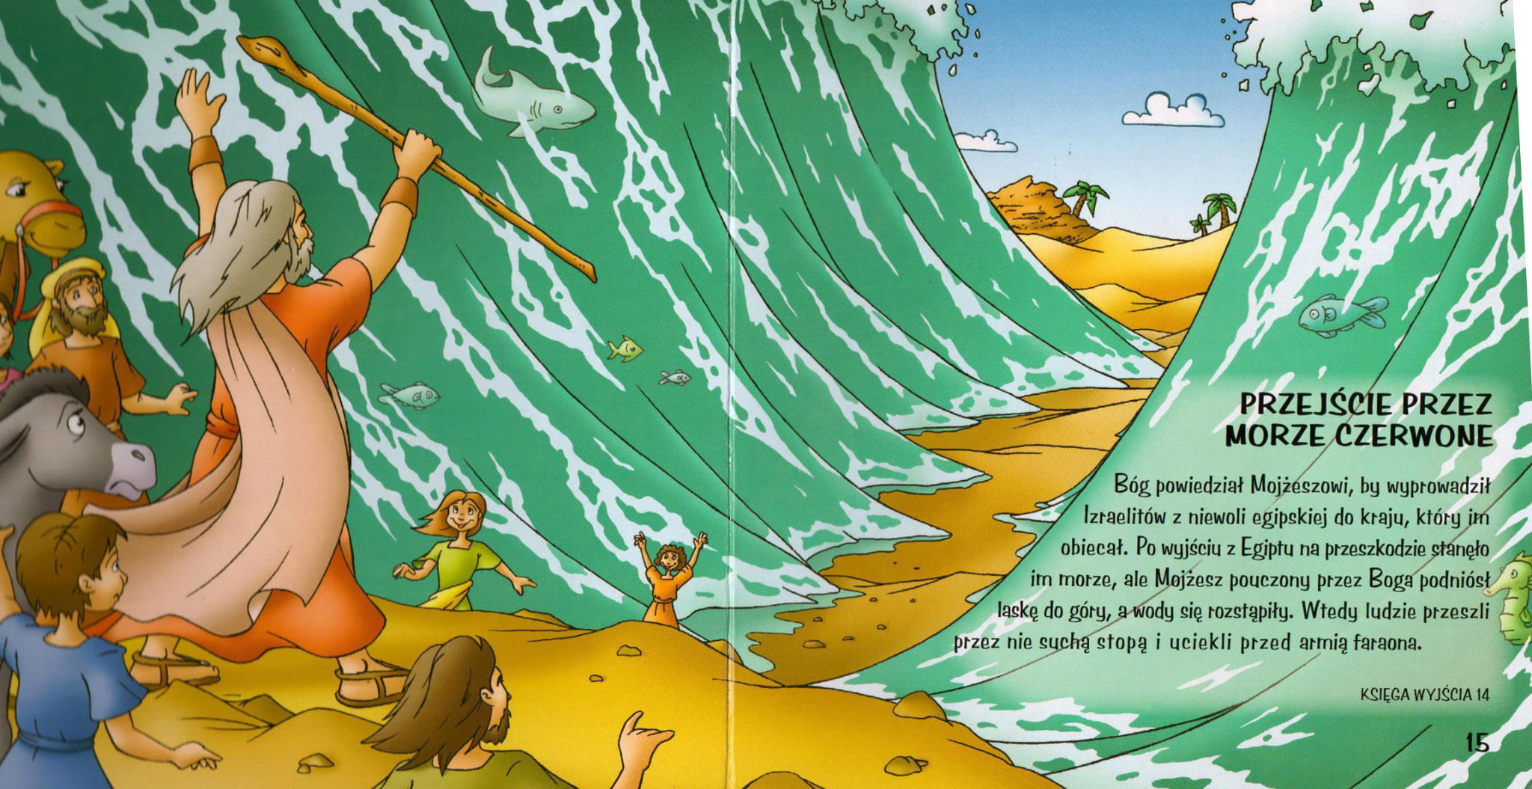
Przejście przez Morze Czerwone

Slide 12
Wyzwolenie
z niewoli egipskiej
Pascha to
Wyzwolenie
z niewoli grzechu

Slide 13
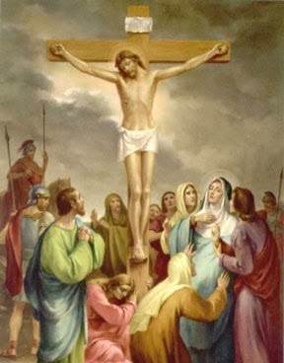
Pan Jezus przez swoją śmierć na krzyżu
wyzwolił nas z niewoli grzechu.

Slide 14
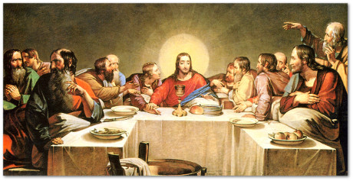
Zamiast baranka paschalnego,
którego spożywali Izraelici,
Pan Jezus ofiarował samego siebie

Slide 15
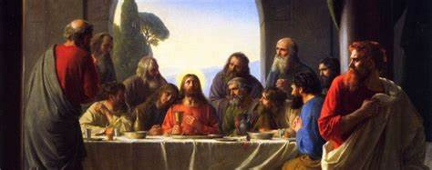
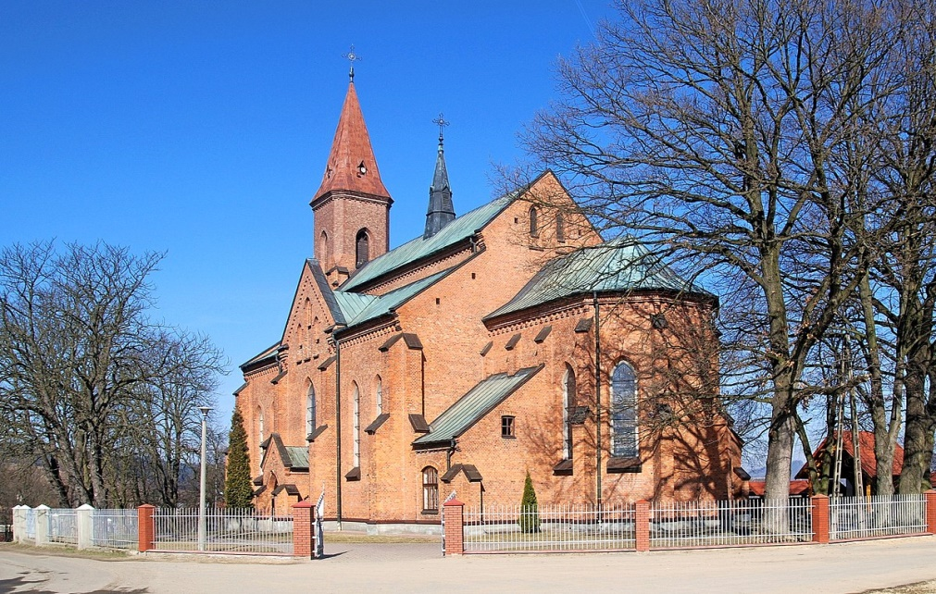
Miejsce wybrane przez Jezusa na Ostatnią Wieczerzę:
WIECZERNIK
Miejsce, w którym się dziś zbieramy:
KOŚCIÓŁ

Slide 16
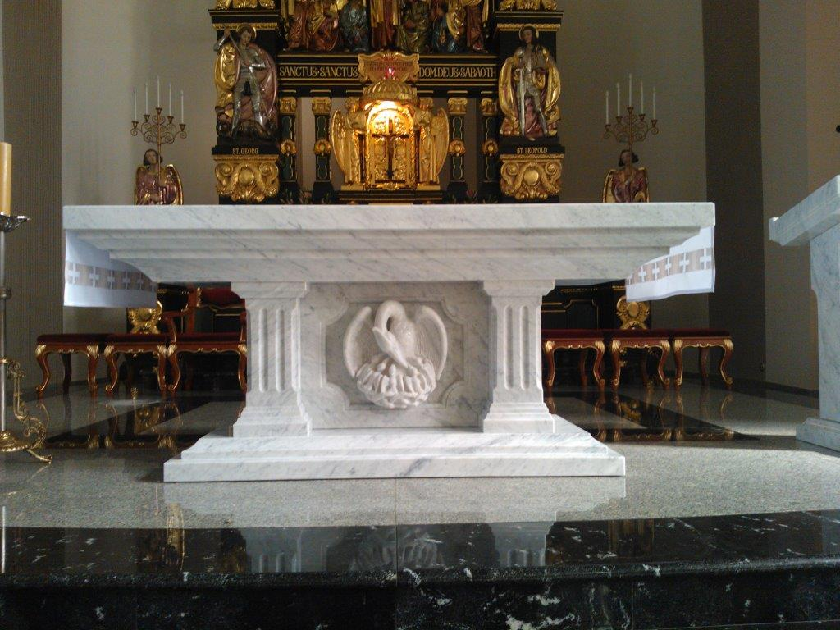
Podczas każdej Mszy Świętej
Jezus przemienia chleb w swoje Ciało,
a wino w swoją Krew.
Miejscem tej przemiany (przeistoczenia)
jest ołtarz, stół Eucharystii

Slide 17
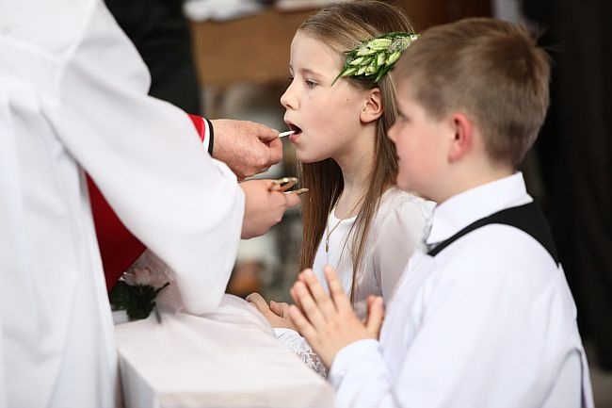
Do stołu Eucharystii zaprasza nas
sam Pan Jezus. Na to zaproszenie
odpowiadamy nie tylko przez obecność
we Mszy Świętej, ale także poprzez
spożywanie Ciała i Krwi Pańskiej,
czyli przystępując do Komunii św.

Slide 18
Ćwiczenie w podręczniku:
Wokół hostii są litery. Ułóż je w słowo,
które wypowiadasz, gdy przyjmujesz
Komunię Świętą.
K: Ciało Chrystusa.
W: …………………
Przyjmując Komunię świętą, mówimy słowo ………….
Słowem tym wyznajemy wiarę w żywą i prawdziwą obecność
Jezusa w małym kawałku chleba.
W ten sposób mówimy: „tak jest naprawdę”; „wierzę w to”.
Zadanie: Narysuj ołtarz z naszego kościoła.

